Slide 1



Как отрефакторить
банковский веб-сервис
и не поседеть
Иванов Сергей
8 800 2000 024
tochka.com

Slide 2


О себе
- 27 лет
- Магистр вычислительной техники и программного обеспечения
- Кодил на VisualBasic, Java, JavaScript, PHP
- Опыт на PHP более двух лет

Slide 3



Slide 4
О Точке
> 1000 сотрудников
> 100 разработчиков
- 3й год на рынке

Slide 6





Slide 7
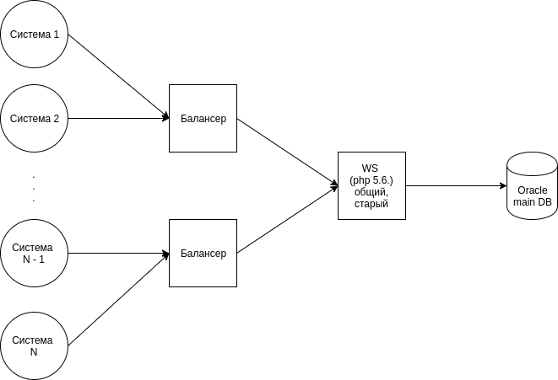
~ 400 000 запросов в сутки

Slide 8
Наша боль
- низкая производительность
- нет нормального мониторинга
- нет нормального логирования

Slide 9
Месяц спустя...
...появился WS-NEW

Slide 10



Slide 11
Производительность...
...выросла в 1.8 раз

Slide 12
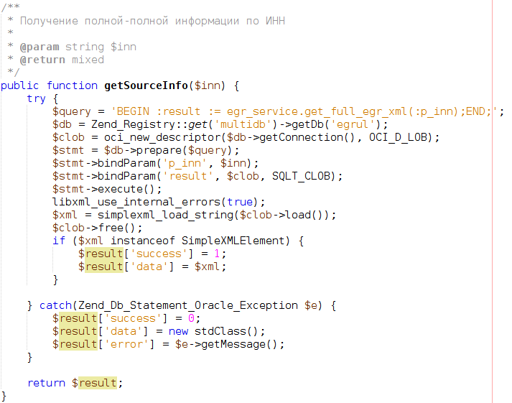
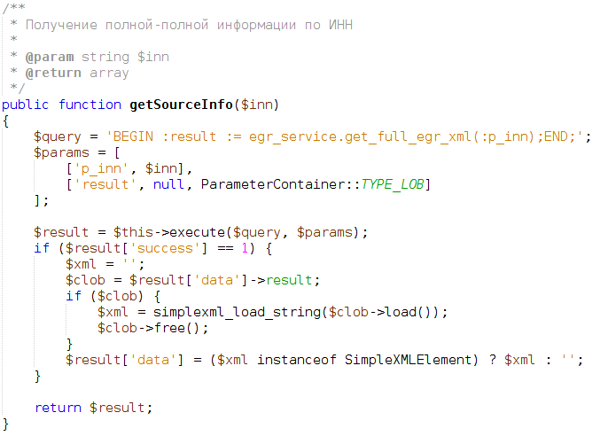
Было
Стало

Slide 13
2 месяц спустя...

Slide 14
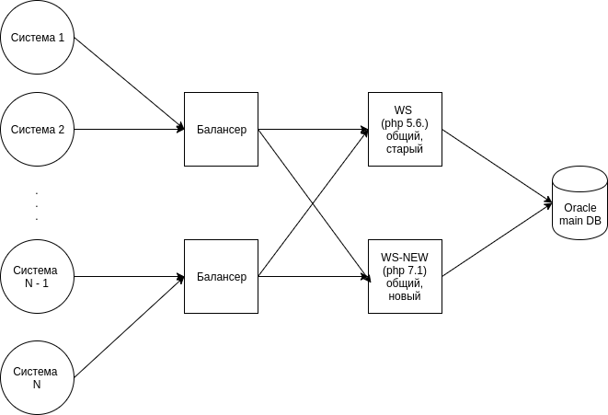
~ 800 000 запросов в сутки

Slide 15



Slide 16
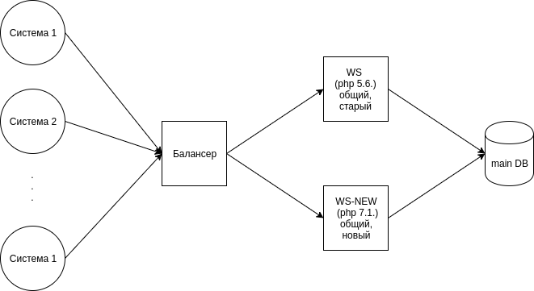

Промежуточный итог
~ 1 000 000 запросов в сутки

Slide 17
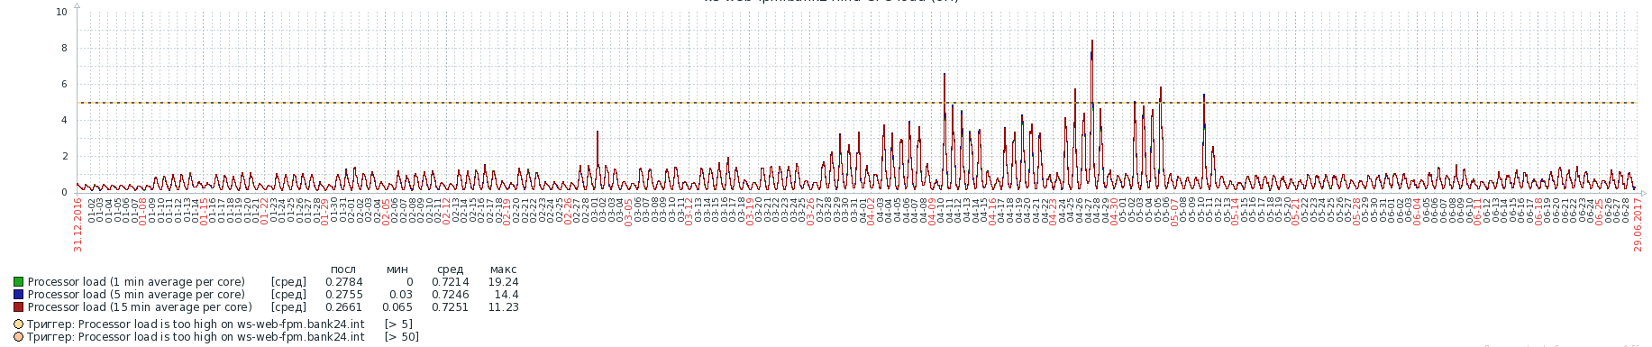

Slide 18
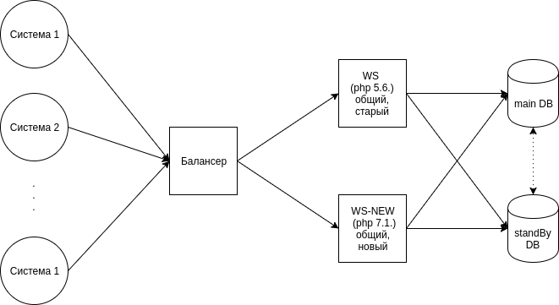
Промежуточный итог
~ 1 000 000 запросов в сутки

Slide 19
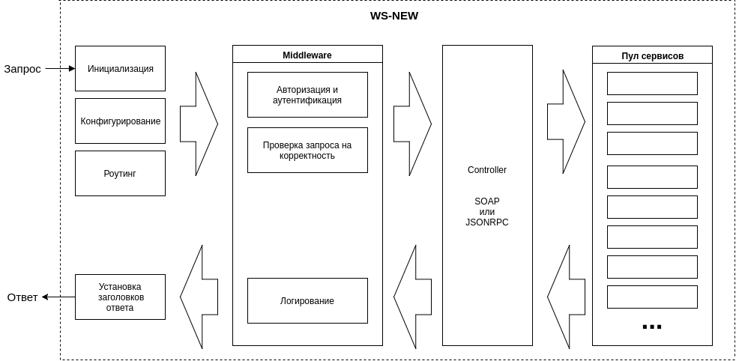

Slide 20
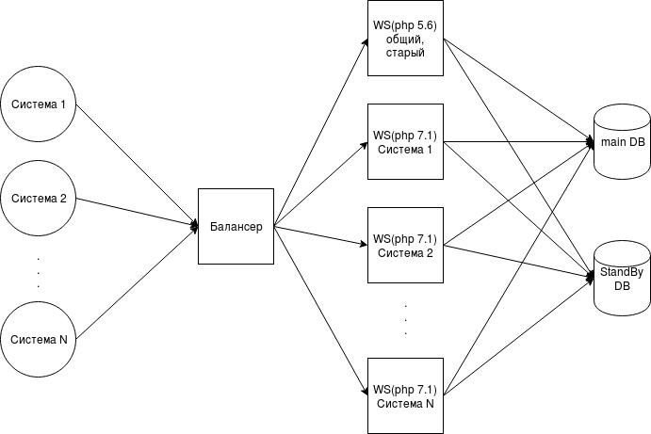

Slide 21
Промежуточный итог
~ 1 500 000 запросов в сутки

Slide 22

Финальный итог
~ 1 500 000 запросов в сутки

Slide 23
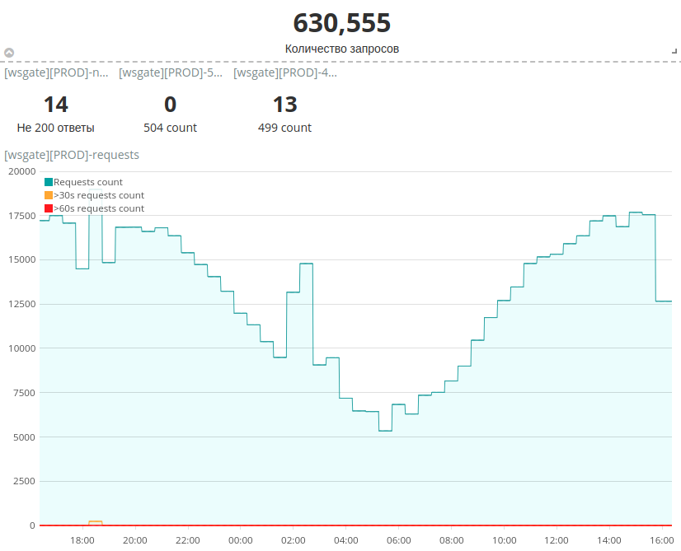

Slide 24
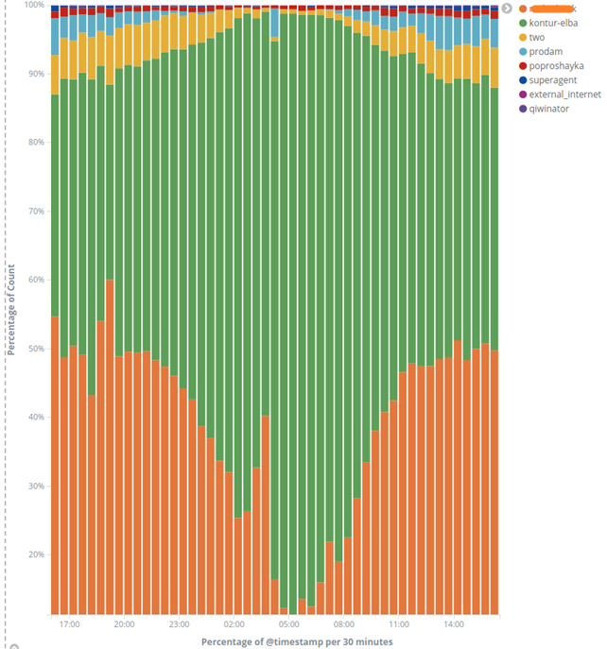

Slide 25
Спасибо
8 800 2000 024
tochka.com

